Slide 1


WHO AM I?

Slide 2
SELF-WORTH: Wie is ek?
SECURITY: Ek wil behoort…
SIGNIFICANCE: Ek wil betekenis aan my lewe hê…

Slide 3
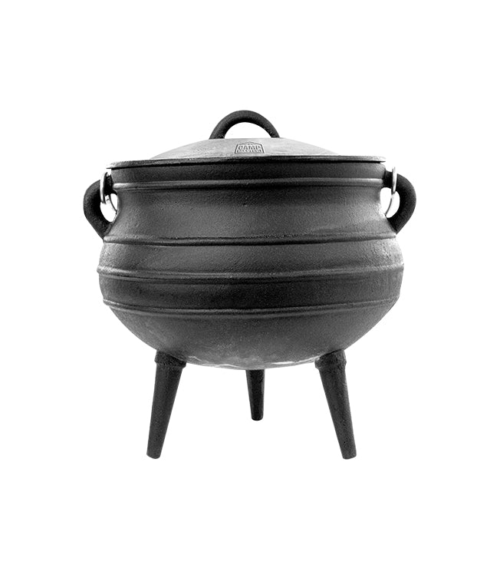

Slide 4
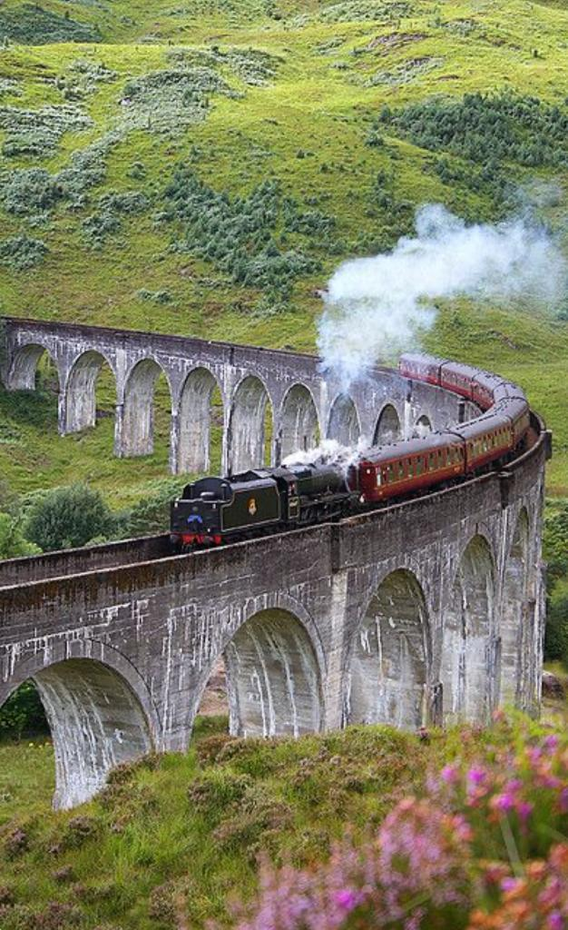

Slide 5
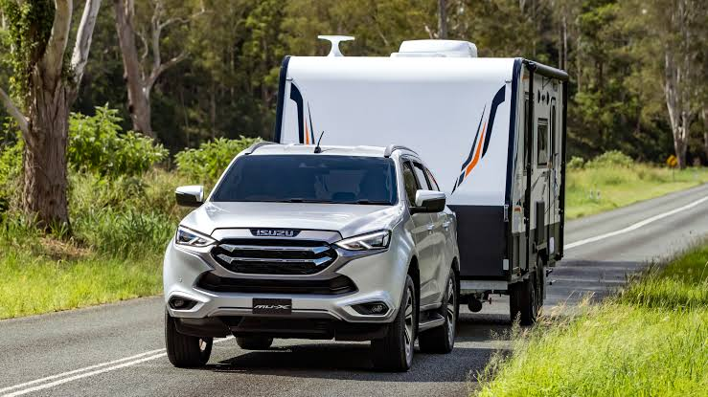

Slide 6
Gesonde emosies is die uitvloeisel, produk, vrug of resultaat van ‘n gesonde geestelike lewe.

Slide 7
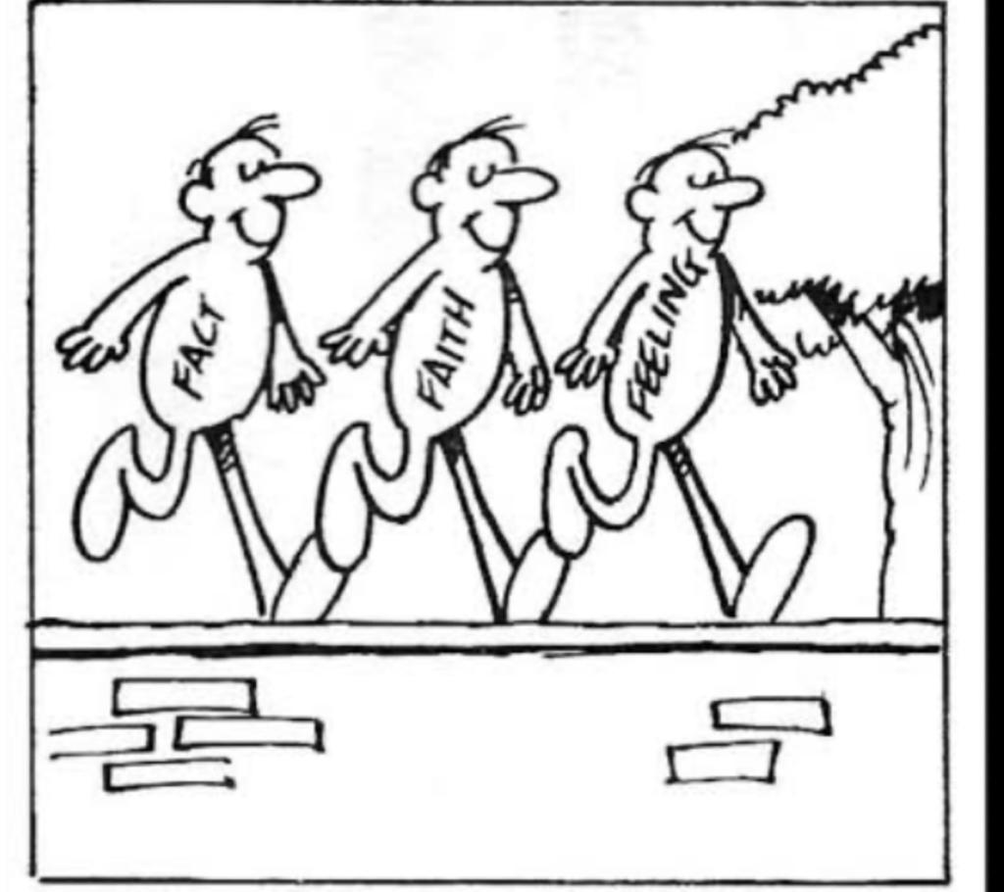

Slide 8
#1, EK IS WEDERGEBORE IN DIE KONINKRYK VAN GOD…
‘…want julle is wedergebore nie uit verganklike saad nie, maar uit onverganklike, deur die lewende woord van God wat tot in ewigheid bly.’ (1 Pt 1:23)

Slide 9
#1, EK IS WEDERGEBORE IN DIE KONINKRYK VAN GOD…
‘Maar julle is ‘n uitverkore geslag, ‘n koninklike priesterdom, ‘n heilige volk, ‘n volk as eiendom verkry, om te verkondig die deugde van Hom wat julle uit die duisternis geroep het tot sy wonderbare lig, julle wat vroeër geen volk was nie, maar nou die volk van God is; aan wie toe geen barmhartigheid bewys is nie, maar nou bewys is. (1 Pt 2:9-10)

Slide 10
#2, EK IS ‘N KIND VAN GOD…
‘En omdat julle kinders is, het God die Gees van sy Seun in julle harte uitgestuur, en Hy roep: Abba, Vader! Daarom is jy nie meer dienskneg nie, maar kind; en as jy kind is, dan ook erfgenaam van God deur Christus.’ (Gal 4:6-7)

Slide 11
#3, EK IS ‘N NUWE SKEPSEL…
‘Daarom, as iemand in Christus is, is hy ‘n nuwe skepsel; die ou dinge het verbygegaan, kyk, dit het alles nuut geword.’ (2 Kor 5:17)

Slide 12
#4, EK IS VERGEWE EN GEWAS IN DIE BLOED VAN CHRISTUS…
‘In Hom het ons die verlossing deur sy bloed, die vergifnis van die misdade na die rykdom van sy genade, wat Hy oorvloedig aan ons bewys het in alle wysheid en verstand…’ (Efe 1:7-8)

Slide 13
#4, EK IS VERGEWE EN GEWAS IN DIE BLOED VAN CHRISTUS…
‘Want as die bloed van stiere en bokke en die as van ‘n vers wat die verontreinigdes besprinkel, heilig maak tot reiniging van die vlees, hoeveel te meer sal die bloed van Christus, wat Homself deur die ewige Gees aan God sonder smet geoffer het, julle gewete reinig van dooie werke om die lewende God te dien.’ (Heb 9:13-14)

Slide 14
#4, EK IS VERGEWE EN GEWAS IN DIE BLOED VAN CHRISTUS…
‘Hy wat ons verlos het uit die mag van die duisternis en oorgebring het in die koninkryk van die Seun van sy liefde, in wie ons die verlossing het deur sy bloed, naamlik die vergifnis van die sondes.’ (Kol 1:13-14)

Slide 15
#5, EK IS ‘N TEMPEL VAN DIE HEILIGE GEES…
‘Of weet julle nie dat julle liggaam ‘n tempel is van die Heilige Gees wat in julle is, wat julle van God het, en dat julle nie aan julself behoort nie? Want julle is duur gekoop. Verheerlik God dan in julle liggaam en in julle gees wat aan God behoort.’ (1 Kor 6:19-20)

Slide 16
#6, EK IS BEVRY VAN DIE MAG VAN DUISTERNIS…
Hy wat ons verlos het uit die mag van die duisternis en oorgebring het in die koninkryk van die Seun van sy liefde, in wie ons die verlossing het deur sy bloed, naamlik die vergifnis van die sondes.’ (Kol 1:13-14)

Slide 17
#7, EK IS VRYGEMAAK VAN DIE VLOEK VAN DIE WET…
‘Christus het ons losgekoop van die vloek van die wet deur vir ons ‘n vloek te word - want daar is geskrywe: Vervloek is elkeen wat aan ‘n hout hang - sodat die seën van Abraham na die heidene kan kom in Christus Jesus, en dat ons die belofte van die Gees deur die geloof kan ontvang.’ (Gal 3:13-14)

Slide 18
#8, EK IS VRYGEMAAK VAN LEUENS, SONDE & DIE DOOD DEUR DIE WAARHEID…
‘En julle sal die waarheid ken, en die waarheid sal julle vrymaak.’ (Jh 8:32)
‘Nee, stellig nie! Ons wat die sonde afgesterf het, hoe kan ons nog daarin lewe?’ (Rom 6:2)
‘So moet julle ook reken dat julle wel vir die sonde dood is, maar lewend is vir God in Christus Jesus, onse Here.’ (Rom 6:11)

Slide 19
#9, EK IS GESEëND…
‘Sodat die wat uit die geloof is, geseën word saam met die gelowige Abraham.’ (Gal 3:9)
‘Geseënd is die God en Vader van onse Here Jesus Christus wat ons geseën het met alle geestelike seëninge in die hemele in Christus…’ (Efe 1:3)

Slide 20
#10, EK IS ‘N HEILIGE…
‘aan al die geliefdes van God, geroepe heiliges wat in Rome is: Genade vir julle en vrede van God onse Vader en die Here Jesus Christus!’ (Rom 1:7)

Slide 21
#10, EK IS ‘N HEILIGE…
‘…aan die gemeente van God wat in Korinthe is, aan die geheiligdes in Christus Jesus, die geroepe heiliges, saam met almal wat die Naam van onse Here Jesus Christus in elke plek aanroep…’ (1 Kor 1:2)

Slide 22
#11, EK IS UITVERKIES & SONDER SKULD…
‘Beklee julle dan, as uitverkorenes van God, heiliges en geliefdes, met innerlike ontferming, goedertierenheid, nederigheid, sagmoedigheid, lankmoedigheid.’ (Kol 3:12)

Slide 23
#11, EK IS UITVERKIES & SONDER SKULD…
‘Wie sal beskuldiging inbring teen die uitverkorenes van God? God is dit wat regverdig maak.’ (Rom 8:33)
‘soos Hy ons in Hom uitverkies het voor die grondlegging van die wêreld om heilig 4 en sonder gebrek voor Hom in liefde te wees…’ (Efe 1:4)

Slide 24
#12, EK IS MEER AS ‘N OORWINNAAR…
‘Maar in al hierdie dinge is ons meer as oorwinnaars deur Hom wat ons liefgehad het.’ (Rom 8:37)

Slide 25
#13, EK IS ‘N ERFGENAAM VAN GOD…
‘…en as ons kinders is, dan ook erfgename, erfgename van God en mede erfgename van Christus, as ons naamlik saam met Hom ly, sodat ons ook saam met Hom verheerlik kan word.’ (Rom 8:17)

Slide 26
#14, EK IS GEKRUISIG SAAM MET CHRISTUS…
‘Ek is met Christus gekruisig, en ék leef nie meer nie, maar Christus leef in my. En wat ek nou in die vlees lewe, leef ek deur die geloof in die Seun van God wat my liefgehad het en Homself vir my oorgegee het.’ (Gal 2:20)

Slide 27
#15, EK IS LEWEND GEMAAK & OPGEWEK SAAM MET CHRISTUS…
‘Maar God, wat ryk is in barmhartigheid, het ons deur sy grote liefde waarmee Hy ons liefgehad het, ook toe ons dood was deur die misdade, lewend gemaak saam met Christus - uit genade is julle gered - en saam opgewek en saam laat sit in die hemele in Christus Jesus…’ (Efe 2:4-6)

Slide 28
#16, EK IS GEWORTEL IN CHRISTUS…
‘Soos julle dan Christus Jesus, die Here, aangeneem het, wandel so in Hom, gewortel en opgebou in Hom en bevestig in die geloof, soos julle geleer is, terwyl julle daarin oorvloedig is in danksegging.’ (Kol 2:6-7)

Slide 29
#17, EK IS AANVAAR, AANGENEEM & GELIEFD IN CHRISTUS…
‘…deurdat Hy ons voorbeskik het om ons as sy kinders vir Homself aan te neem deur Jesus Christus, na die welbehae van sy wil, tot lof van die heerlikheid van sy genade waarmee Hy ons begenadig het in die Geliefde.’ (Efe 1:5-6)

Slide 30
#17, EK IS AANVAAR, AANGENEEM & GELIEFD IN CHRISTUS…
‘Beklee julle dan, as uitverkorenes van God, heiliges en geliefdes, met innerlike ontferming, goedertierenheid, nederigheid, sagmoedigheid, lankmoedigheid.’ (Kol 3:12)

Slide 31
#17, EK IS AANVAAR, AANGENEEM & GELIEFD IN CHRISTUS…
‘…aan al die geliefdes van God, geroepe heiliges wat in Rome is: Genade vir julle en vrede van God onse Vader en die Here Jesus Christus!’ (Rom 1:17)
‘omdat ons weet van julle verkiesing, broeders wat deur God bemin word.’ (1 Thes 1:4)

Slide 32
#18, EK IS VRY VAN VEROORDELING…
‘Daar is dan nou geen veroordeling vir die wat in Christus Jesus is nie, vir die wat nie na die vlees wandel nie, maar na die Gees.’ (Rom 8:1)

Slide 33
#19, EK IS VERSOEN TOT GOD DIE VADER…
‘En dit alles is uit God wat ons met Homself versoen het deur Jesus Christus en ons die bediening van die versoening gegee het…’
(2 Kor 5:18)

Slide 34
#20, EK IS SY GETROUE NAVOLGER…
‘Wees dan navolgers van God soos geliefde kinders;…’ (Efe 5:1)
‘Hulle sal teen die Lam oorlog voer, en die Lam sal hulle oorwin want Hy is die Here van die here en die Koning van die konings en die wat saam met Hom is, geroepe en uitverkore en getrou.’ (Op 17:14)

Slide 35
#21, EK IS DIE SOUT VAN DIE AARDE…
‘Julle is die sout van die aarde, maar as die sout laf geword het, waarmee sal dit gesout word? Dit deug nêrens meer voor as om buite gegooi en deur die mense vertrap te word nie.’
(Mt 5:13)

Slide 36
#22, EK IS DIE LIG VAN DIE WêRELD…
‘Julle is die lig van die wêreld. ‘n Stad wat bo-op ‘n berg lê, kan nie weggesteek word nie; en ‘n mens steek ook nie ‘n lamp op en sit dit onder die maatemmer nie, maar op die staander, en dit skyn vir almal wat in die huis is. Laat julle lig só skyn voor die mense, dat hulle julle goeie werke kan sien en julle Vader wat in die hemele is, verheerlik.’ (Mt 5:14-16)

Slide 37
#23, EK IS DIE GEREGTIGHEID VAN GOD IN HOM…
‘Want Hy het Hom wat geen sonde geken het nie, sonde vir ons gemaak, sodat ons kan word geregtigheid van God in Hom.’ (2 Kor 5:21)

Slide 38
#24, EK IS GEROEP…
‘Skaam jou dan nie oor die getuienis van onse Here of oor my, sy gevangene nie, maar ly saam verdrukkinge vir die evangelie na die krag van God wat ons gered en geroep het met ‘n heilige roeping, nie volgens ons werke nie, maar volgens sy eie voorneme en genade…’
(2 Tim 1:8-9)

Slide 39
#25, EK IS ‘N AMBASSADEUR VAN CHRISTUS…
‘Ons tree dan op as gesante om Christus wil, asof God deur ons vermaan. Ons bid julle om Christus wil: Laat julle met God versoen.’
(2 Kor 5:20)

Slide 40
#26, EK IS GESKAPE TOT GOEIE WERKE…
‘Want ons is sy maaksel, geskape in Christus Jesus tot goeie werke wat God voorberei het, sodat ons daarin kan wandel.’ (Efe 2:10)

Slide 41
#27, EK IS BESIG OM TE TRANSFORMEER…
‘En terwyl ons almal met onbedekte gesig soos in ‘n spieël die heerlikheid van die Here aanskou, word ons van gedaante verander na dieselfde beeld, van heerlikheid tot heerlikheid, as deur die Here wat die Gees is.’ (2 Kor 3:18)

Slide 42
#27, EK IS BESIG OM TE TRANSFORMEER…
‘…omdat ek juis hierop vertrou, dat Hy wat ‘n goeie werk in julle begin het, dit sal voleindig tot op die dag van Jesus Christus;…’ (Fil 1:6)

Slide 43
WHO AM I?

